Slide 1




CHÀO MỪNG
CÁC EM ĐẾN VỚI
TIẾT HỌC

Slide 2
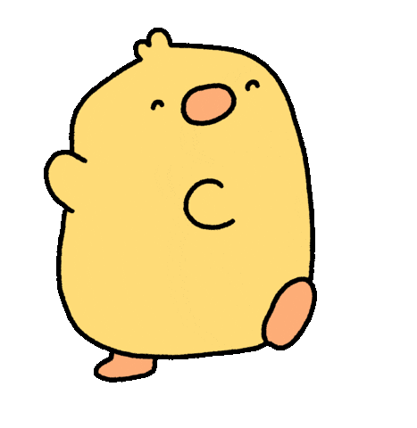
KHỞI ĐỘNG

Slide 3







Tìm Đàn Vịt Con

Slide 4






Câu 1: Sức mạnh tinh thần giúp con người kiên quyết trong hành động, không lùi bước trước mọi khó khăn là nghĩa của từ nào dưới đây?
A. Kiên định
B. Kiên trì
C. Kiên cố
D. Tất cả đáp án đều đúng

Slide 5


Câu 2: Khả năng tự xác định mục đích cho hành động và hướng hoạt động của mình, khắc phục khó khăn nhằm đạt mục đích đó là nghĩa của từ nào dưới đây?
A. Định hướng
B. Cố gắng
C. Ý chí
D. Chăm chỉ

Slide 6




Câu 3: Khả năng tự chủ và kiểm soát bản thân để đạt được mục tiêu hoặc vượt qua thách thức, khó khăn là nghĩa của từ nào dưới đây?
A. Quyết tâm
B. Kiên quyết
C. Kiên trì
D. Nghị lực

Slide 7



Bài đọc 3:
Tục ngữ về
ý chí, nghị lực

Slide 8

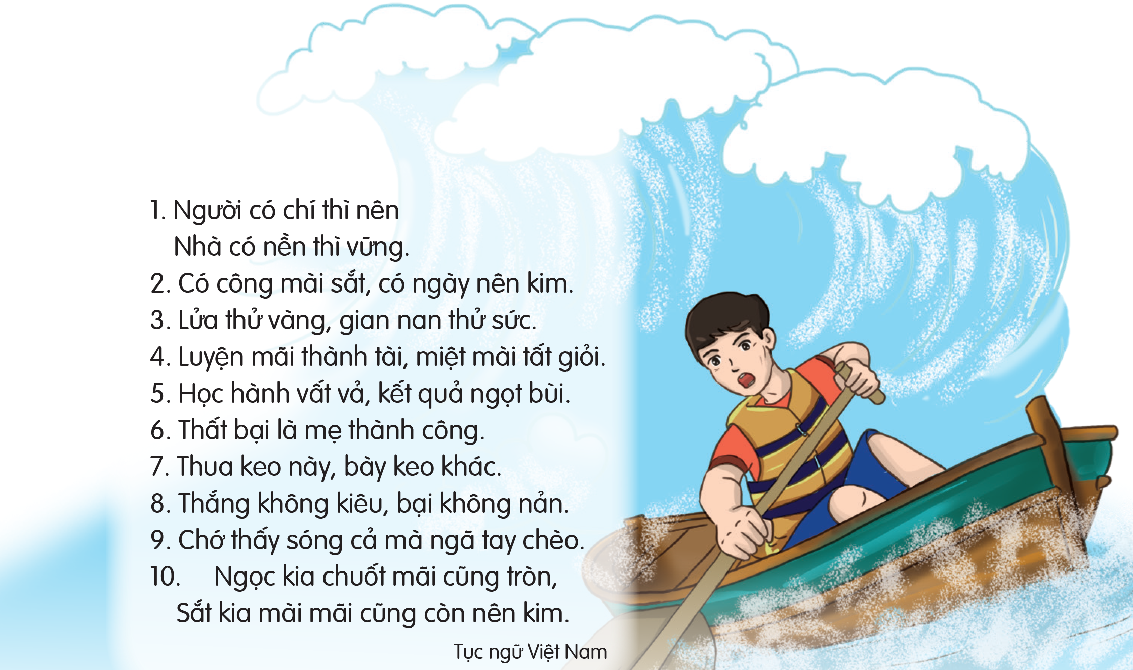
Tục ngữ về ý chí, nghị lực

Slide 9





Luyện đọc
gian nan
chuốt
nản

Slide 10


Giải nghĩa
- Miệt mài: chăm chỉ, tập trung bền bỉ để thực hiện một công việc.
- Keo: một lần đấu sức.

Slide 11

Luyện đọc theo nhóm
- Mỗi nhóm 2 bạn.
- Đọc nối tiếp trong nhóm.
- Một số nhóm đọc nối tiếp trước lớp theo yêu cầu.

Slide 12
TÌM HIỂU BÀI

Slide 13
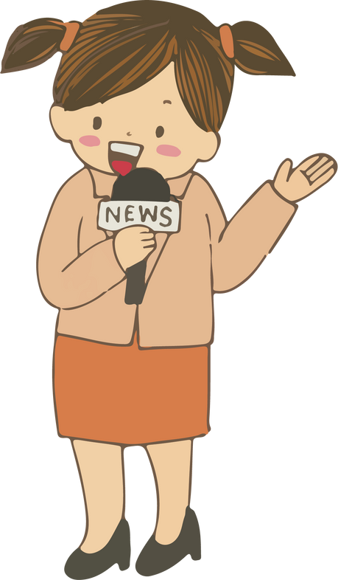



Trò chơi: PHỎNG VẤN
+ Thảo luận nhóm 4
+ Mỗi nhóm cử 1 đại diện tham gia.
+ Đại diện nhóm 1 đóng vai phóng viên, phỏng vấn đại diện nhóm 2. Nhóm 2 trả lời, sau đó đổi vai.

Slide 14
Câu 1: Dựa theo nội dung, xếp các câu tục ngữ trên vào nhóm phù hợp:
a) Khẳng định một lẽ phải: có ý chí thì nhất định thành công.
b) Khuyên mọi người quyết tâm theo đuổi mục tiêu đã chọn.
c) Khuyên mọi người không nản lòng khi gặp khó khăn.
1, 2, 4, 5
9
3, 6, 7, 8

Slide 15

Câu 2 : Từ bài tập 1, em hiểu tục ngữ thường có nội dung như thế nào?
Tục ngữ thường nêu những kinh nghiệm được nhân dân tích luỹ trong cuộc sống; từ đó, cho ta những lời khuyên về cách sống, cách ứng xử đúng đắn.

Slide 16


Câu 3:Em có nhận xét gì về đặc điểm hình thức của các câu tục ngữ trong bài đọc?

Slide 17





Câu 4: Câu tục ngữ nào trong bài đọc để lại cho em ấn tượng đặc biệt nhất? Vì sao?

Slide 18


Câu 5: Nếu muốn tự khuyên mình kiên trì học tập, em sẽ dùng câu tục ngữ nào? Vì sao?

Slide 19




Qua bài đọc, em hiểu các câu tục ngữ có ý nghĩa gì?
Các câu tục ngữ trong bài khuyên chúng ta phải có ý chí, nghị lực để đạt được thành công.

Slide 20


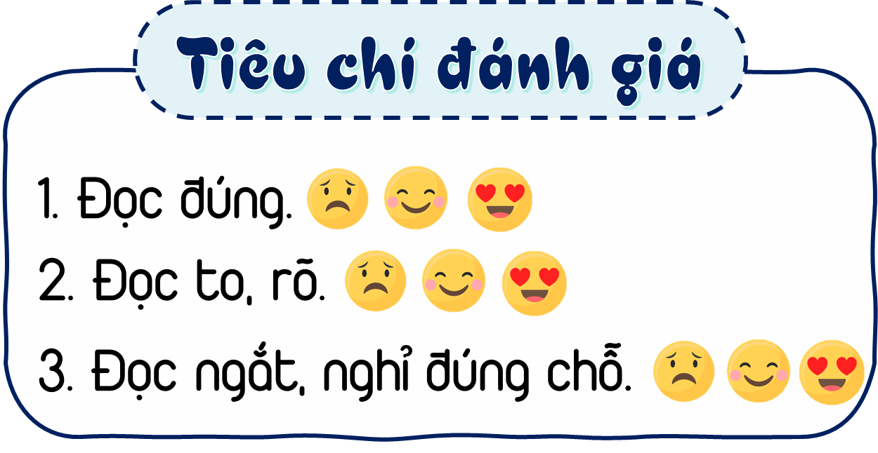
Thi đọc diễn cảm

Slide 21
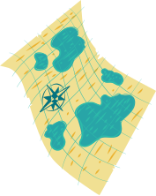



Slide 22


Sau khi đọc các câu tục ngữ trong bài em có suy nghĩ gì? Để trở thành một người thành công chúng ta nên làm gì?

Slide 23
Chúc các em
học tốt!

